Slide 1
МОБУ СОШ№27 г.Благовещенска
ОБОЗНАЧЕНИЕ МЯГКОСТИ СОГЛАСНОГО
ЗВУКА С ПОМОЩЬЮ БУКВЫ Ь ЗНАК.
Учитель: Горбунова Н.А..

Slide 2
к
л
ь
у
е
р
а
с
к | а | р | у | с | е | л | ь

Slide 3
к | а | р | у | с | е | л | ь

Slide 4
К Р С Л - обозначение согласных звуков.
А У Е – обозначение гласных звуков.

Slide 5
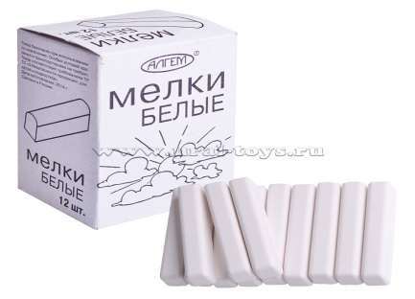
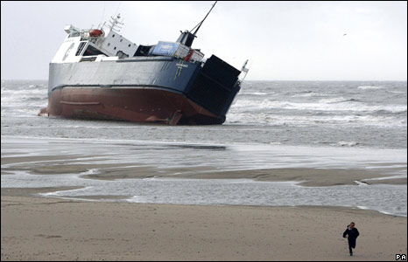
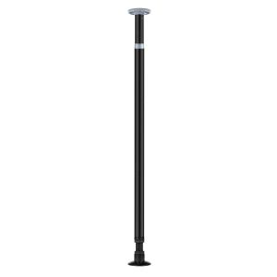

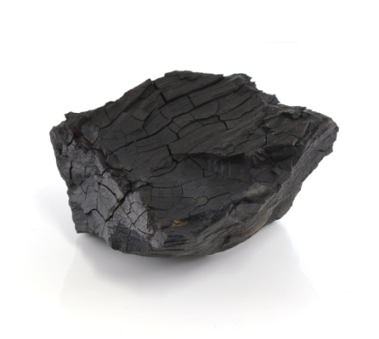
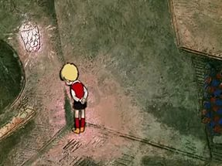
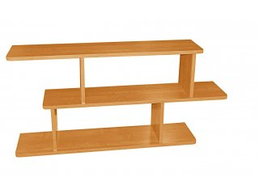
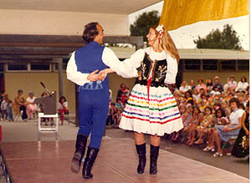
мель
мел
шесть
шест
угол
уголь
полка
полька

Slide 6
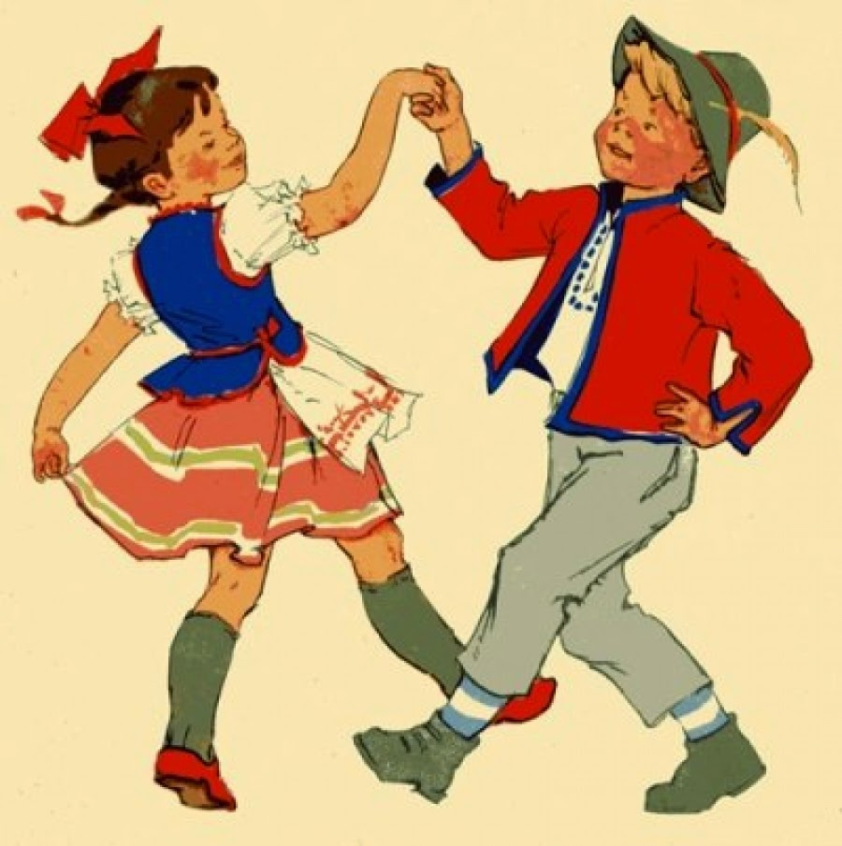

Ольга и Игорь танцуют русскую польку.

Slide 7
Теплый ____. На крыльце спит кот ____. Под кустом _____. Там собака Жучка грызет _____.
Слова для выбора:
Васька, день, кость, тень

Slide 8
Теплый день. На крыльце спит кот Васька. Под кустом тень. Там собака Жучка грызет кость.

Slide 9


Slide 10

М
О
Л
О
Д
Ц
Ы
!

